Slide 1
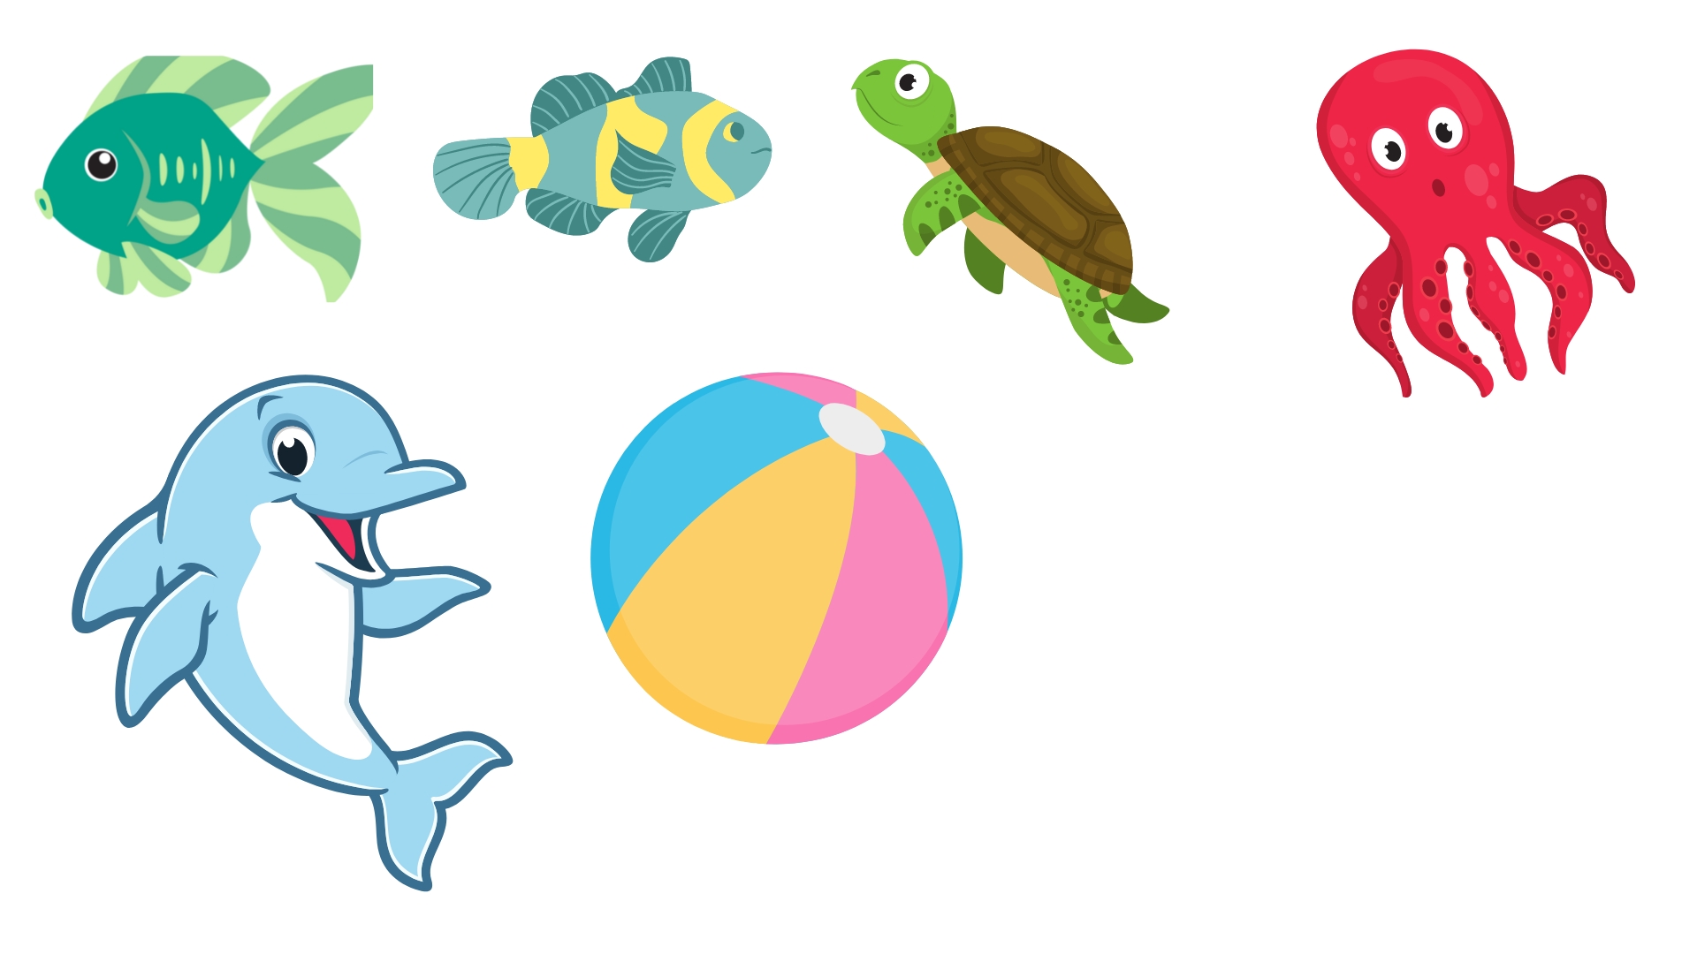



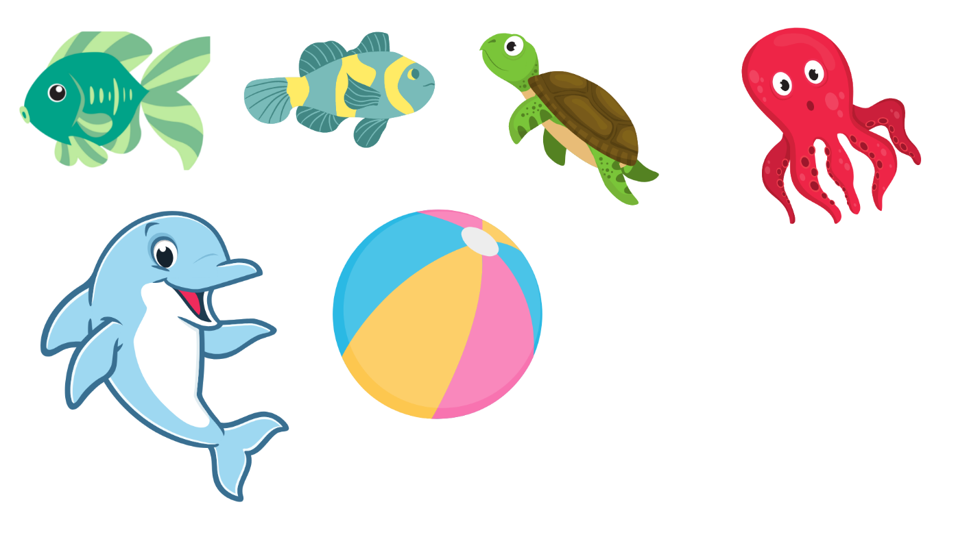


GIẢI CỨU CÁ HEO

Slide 2
Bạn cá heo con đang bị lạc ở 1 vùng biển xa xôi. Để trở về nhà, bạn cá heo con phải vượt qua một chặng đường dài với nhiều loài vật hung dữ. Em hãy giúp bạn cá heo đánh bại các loài vật đó để trở về nhà an toàn nhé!

Slide 3


1 x 7 = ?
5
7
5
7
4
4
6
6

Slide 4
8 : 1 = ?
7
7
8
6
8
6

Slide 5

18 : ? = 3
4
5
4
5
6
3
6
3

Slide 6
Cảm ơn các bạn đã giúp mình đánh bại các loài vật hung dữ đó nhé!

Slide 7



Thứ…ngày…tháng…năm…
Toán
Bài 8
Luyện tập chung (Tiết 3)

Slide 8


Luyện tập
530 + 56
1
Tính theo mẫu
Mẫu:
0 x 2 = ?
0 x 2 = 0 + 0 = 0
0 x 2 = 0
= 0
Bảng con
0 x 3
0 x 4
0 x 5
= 0
= 0
Nhận xét: Số nào nhân với 0 cũng bằng 0

Slide 9

530 + 56
b)
Tính nhẩm.
= 0
= 0
= 0
= 0
0 x 6 0 x 7 0 x 8 0 x 9
0 : 6 0 : 7 0 : 8 0 : 9
= 0
= 0
= 0
= 0
Nhóm đôi
Nhận xét: Số 0 chia cho số nào khác 0 cũng bằng 0

Slide 10

530 + 56
2
Hai phép tính nào dưới đây có cùng kết quả
14 : 2
15: 3
3 x 4
7
0 : 6
5
12
0
28 : 4
5 x 0
25 : 5
2 x 6
7
0
5
12

Slide 11

530 + 56
Tổ Một có 8 bạn, mỗi bạn góp 5 quyển vở để giúp đỡ các bạn vùng bị lũ lụt. Hỏi tổ Một góp được bao nhiêu quyển vở?
3

Slide 12
530 + 56
Tổ 1: 8 bạn
Mỗi bạn khuyên góp: 5 quyển vở
Tổ 1 góp:.....quyển vở?
Bài giải
Số quyển vở mà tổ 1 góp được là:
8 x 5 = 40 (quyển vở)
Đáp số : 40 quyển vở

Slide 13
530 + 56
4
Tính độ dài đường gấp khúc ABCDE
B
D
3 cm
3 cm
3 cm
3 cm
E
A
C
Độ dài đường gấp khúc ABCDE là: 3 + 3 + 3 + 3 = 12 cm
Độ dài đường gấp khúc ABCDE = AB + BC + CD + DE

Slide 14
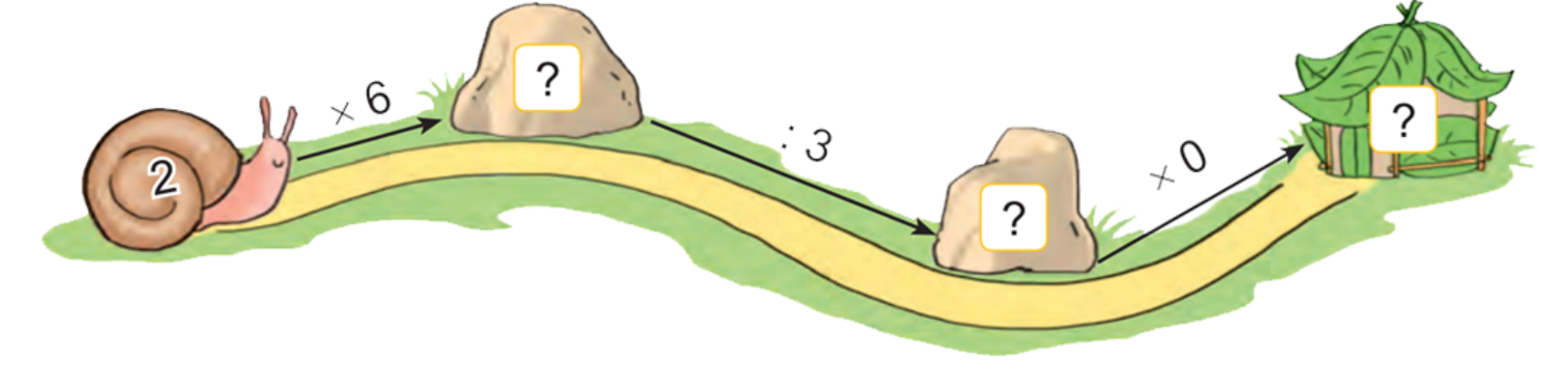
530 + 56
5
Số
12
0
4

Slide 15

CỦNG CỐ

Slide 16




GIẢI CỨU
ĐẠI DƯƠNG

Slide 17







Bắt đầu!
18 : 3 = ?
A. 3
B. 4
C. 5
D.6
HẾT GIỜ

Slide 18



Bắt đầu!
0 : 2 = ?
A. 3
B.0
C.2
D.1
HẾT GIỜ

Slide 19




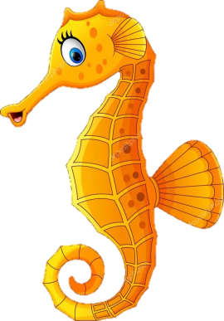
Bắt đầu!
0 x 7 = ?
A.2
B.1
C. 0
D.7
HẾT GIỜ

Slide 20


Bắt đầu!
21 : 3 = ?
A.4
B.5
C. 7
D.6
HẾT GIỜ

Slide 21


CHÀO TẠM BIỆT VÀ HẸN GẶP LẠI

